Slide 1
Estudando para o ENEM de forma Invertida
Nome: Nicole Butkowsky
Turma: 2ºV01
Professor: Lucas Xavier
Tema: Pressão Atmosférica
Anchieta, 31 de julho de 2017.

Slide 2
Mapa Conceitual
pesquisa
WikiFisica
Meu planejamento Enem
estratégia
Enem 2013
QUESTÃO 48
orientação
Mapa
Conceitual
conteúdo
ESTUDO
PowerPoint
software
Notebook
Nota:
envio
avaliação
Email
Meu Podcast

Slide 3
O que é pressão atmosférica?
Pressão atmosférica é a pressão que o ar da atmosfera exerce sobre a superfície do planeta. Essa pressão pode mudar de acordo com a variação de altitude, ou seja, quanto maior a altitude menor a pressão e, consequentemente, quanto menor a altitude maior a pressão exercida pelo ar na superfície terrestre.

Slide 4
QUESTÃO DO ENEM 2013 NÚMERO 48

Slide 5
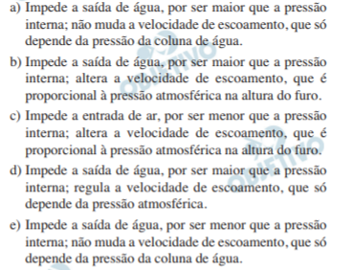

Slide 6
Resolução da questão.
(A) Impede a saída de água, por ser maior que a pressão interna; não muda a velocidade de escoamento, que só depende da pressão da coluna de água.

